Slide 1
RegistrAPP ET
Desarrolladores: Mateo Salazar
Victor Remolcoy
Victor Gamboa
Sección: 002D
Asignatura: Programación de Aplicaciones Móviles

Slide 2

Contexto y Problemática
Los estudiantes y profesores se enfrentan a una gran cantidad de desafíos para mantenerse organizados y al tanto de la gran cantidad de información que hay en el campus, en el cual al momento de pasar asistencia esto puede tomar demasiado tiempo y suele haber problemas en donde los profesores pasan a dejar por error al alumno asistente/inasistente.

Slide 3

Solución
Por esto hemos decidido hacer aplicación funcional en donde el profesor les entrega un código QR a los alumnos, donde estos deberán escanearlos con la cámara del celular para quedar presente.
De esta forma el instituto busca crear un ambiente más colaborativo y eficiente dentro de él, ahorrando el tiempo para la efectividad de las clases.

Slide 4










Tecnologías Utilizadas

Slide 5
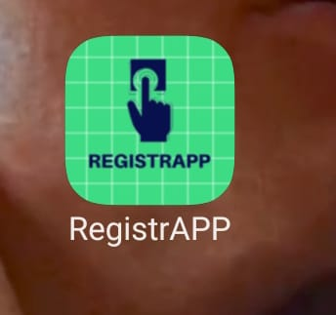
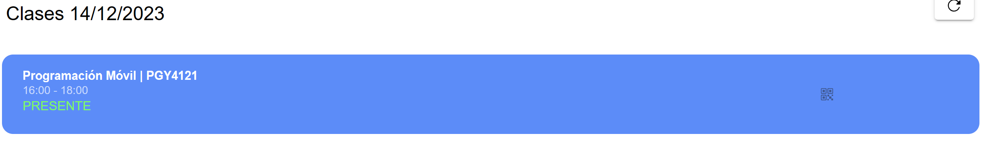
Cambios incorporados
Reparación fallas en el diseño.
Implementación de logo a la APP.
Firma a la APK realizada
Implementación validación de registro de asistencia hacia una clase, si el estudiante registra su asistencia, marca la clase como presente.

Slide 6
Reflexión
Como equipo desarrollador logramos concretar este proyecto de la mejor manera, cumpliendo con los requisitos de nuestro cliente, y llevando a cabo un gran trabajo en equipo.

